Slide 1
EĞİTİMDE TOPLUMSAL CİNSİYET EŞİTLİĞİ
TOPLUMSAL CİNSİYET EŞİTLİĞİ-2:
Cinsiyet, Toplumsal Cinsiyet ve Toplumsal Cinsiyet Rolleri
Eğitimde Toplumsal Cinsiyet
Eşitliğinin Yaygınlaştırılması Projesi

Slide 2
TOPLUMSAL CİNSİYET ROLLERİ
1-3. Oturum–Yansı No: 1/19

Slide 3
GRUP ÇALIŞMASI
Kişinin Bir Günü
1-3. Oturum–Yansı No: 2/19

Slide 4
TOPLUMSAL CİNSİYET ROLLERİ
Toplumsal cinsiyet rolleri, geleneksel olarak kadınlarla ve erkeklerle ilişkili olduğuna inanılan, böyle kabul edilen rolleri ifade etmektedir.
Bu roller, kültürel olarak kadına ve erkeğe uygun görülen kişilik özelliklerini ve davranışlarını içerir ve genellikle toplum tarafından kalıpyargılara dönüştürülür.
1-3. Oturum–Yansı No: 3/19

Slide 5
TOPLUMSAL CİNSİYET ROLLERİ
Toplumsal cinsiyet rolleri kadınlık (femininity) ile erkekliği (masculinity) toplumsal olarak öğrenmeyle ortaya çıkmaktadır.
Zaman ve mekân bağlamında, toplumdan topluma farklılık gösteren toplumsal cinsiyet rolleri, söz konusu kültüre göre biçimlenir.
Kültür ve sosyal yapı, bir kadın ve erkeğin nasıl davranacağı, nasıl düşüneceği ve nasıl hareket edeceğine ilişkin beklentileri ortaya koyarak, kadın ve erkeği sosyal olarak yapılandıran özellikleri belirlemektedir.
1-3. Oturum–Yansı No: 4/19

Slide 6
TOPLUMSAL CİNSİYET ROLLERİ
Toplumsal cinsiyet rolleri çok erken yaşlarda kız çocuklarından ve erkek çocuklarından farklı davranış beklentileri olarak karşımıza çıkmaktadır.
Erkek çocukları birçok ailede, “Aslan” gibi oldukları, güçlü kuvvetli oldukları, her şeyi başarabilecekleri söylenerek ve özgüvenleri pekiştirilerek yetiştirilmektedirler.
Bu noktada kendilerine ev içinde daha fazla söz hakkı tanınabilmekte, kısıtlı ekonomik imkânlar daha iyi bir eğitim alabilmeleri için harcanabilmektedir.
1-3. Oturum–Yansı No: 5/19

Slide 7
TOPLUMSAL CİNSİYET ROLLERİ
Kız çocuklar ise yine birçok ailede, “cici, narin, sevimli” oldukları söylenerek, daha korumacı, daha bağımlı ve özgüvenleri daha düşük kalabilecek şekilde yetiştirilmektedirler.
Bu noktada, ev içinde söz hakkı tanınıp kararlara katılımlarından ziyade, kendilerinden ev işlerine olan katkıları beklenebilmektedir.
1-3. Oturum–Yansı No: 6/19

Slide 8
TOPLUMSAL CİNSİYET ROLLERİ
Anlaşılacağı üzere, çocukların cinsiyetlerine bağlı olarak onlardan beklentilerimiz ve onlara karşı olan davranışlarımız farklılaşabilmektedir.
Bu farklılaşmaların da ileri yıllarda toplumsal hayata katılımlarında, beraberinde kadın ve erkek arasındaki eşitsizliklere yol açabileceğini unutmamak gerekir.
1-3. Oturum–Yansı No: 7/19

Slide 9
TOPLUMSAL CİNSİYET ROLLERİ VE KALIPYARGILAR ARASINDAKİ İLİŞKİYİ İZLEDİĞİNİZ REKLAMLAR ÜZERİNDEN NASIL YORUMLARSINIZ?
1-3. Oturum–Yansı No: 8/19

Slide 10
YAŞAMINIZIN BUGÜNÜNÜ DÜŞÜNDÜĞÜNÜZDE, RUTİN OLARAK YAPTIĞINIZ NELER KALIPLAŞMIŞ TOPLUMSAL CİNSİYET ROLLERİ İLE İLİŞKİLENDİRİLEBİLİR?
BUNLARI YAPMIYOR OLSANIZ NE OLUR? NASIL TEPKİLERLE KARŞILAŞIRSINIZ?
1-3. Oturum–Yansı No: 9/19

Slide 11
TOPLUMSAL CİNSİYET EŞİTLİĞİ
1-3. Oturum–Yansı No: 10/19

Slide 12
TOPLUMSAL CİNSİYET EŞİTLİĞİ KADIN İLE ERKEĞİN «AYNI» OLMASI DEMEK MİDİR?
1-3. Oturum–Yansı No: 11/19

Slide 13
TOPLUMSAL CİNSİYET EŞİTLİĞİ NE DEĞİLDİR?
Kadınların ve erkeklerin «aynılaştırılması» değildir.
Bir cinsin diğerine göre daha üstün tutulması değildir.
Cinsler arasındaki biyolojik, fizyolojik farklılıkların inkar edilmesi değildir.
1-3. Oturum–Yansı No: 12/19

Slide 14
TOPLUMSAL CİNSİYET EŞİTLİĞİ NEDİR?
Fırsatları kullanmada,
Kaynakların ayrılması ve kullanımında,
Hizmetleri elde etmede,
bireyin cinsiyeti nedeniyle ayrımcılığa uğramamasıdır.
1-3. Oturum–Yansı No: 13/19

Slide 15
TOPLUMSAL CİNSİYET EŞİTLİĞİ
Demokrasinin
Ekonomik büyüme ve kalkınmanın
Toplumsal refahın
ön koşuludur.
Toplumsal cinsiyet eşitliği her şeyden önce bir insan hakkıdır.
1-3. Oturum–Yansı No: 14/19

Slide 16

Bu nedenle;
Uluslararası kuruluşlar,
Devletler,
İş dünyası,
Üniversiteler, bilim dünyası,
Sivil toplum kuruluşları,
toplumsal cinsiyet eşitliği konusunda çalışmalar yapmaktadır.
1-3. Oturum–Yansı No: 15/19

Slide 17
TOPLUMSAL CİNSİYET EŞİTLİĞİ VE KALKINMA
BM 2030 Sürdürülebilir Kalkınma Hedefleri
Hedef 4: İçermeci ve eşitlikçi kaliteli eğitim ve herkes için hayat boyu öğrenmeyi güvence altına almak
Hedef 5:
Toplumsal cinsiyet eşitliğini sağlamak ve kadınları ve kız çocuklarını güçlendirmek
1-3. Oturum–Yansı No: 16/19

Slide 18
TOPLUMSAL CİNSİYET EŞİTLİĞİ VE KALKINMA
Dünya Bankasının tanımlamasına göre; toplumsal cinsiyet eşitliği akıllı ekonomi demektir. TCE büyümeyi, kalkınmayı artıran pragmatik bir politika hedefidir.
1-3. Oturum–Yansı No: 17/19

Slide 19
TOPLUMSAL CİNSİYET EŞİTLİĞİ VE KALKINMA
15 gelişmekte olan ekonomide kadın istihdamı, erkek istihdamı ile aynı oranda olduğunda kişi başına gelir
2020 yılına kadar % 14
2030 yılına kadar % 20 artabilir.
Kadının ücretli çalışması erkeklerle aynı düzeyde olsa gayrisafi milli hasıla
ABD’de % 5,
Japonya’da % 9,
Mısır’da % 34 artar.
1-3. Oturum–Yansı No: 18/19

Slide 20

1-3. Oturum–Yansı No: 19/19

Slide 21
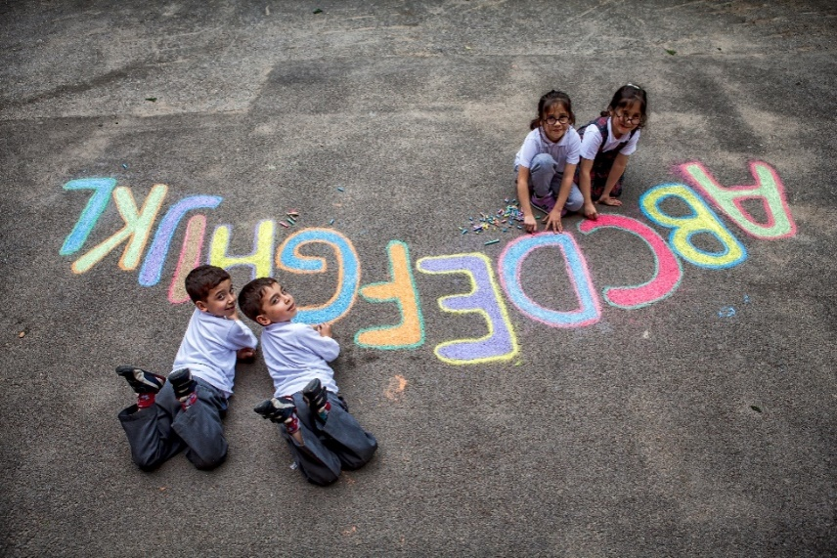
Teşekkürler!

